Slide 1
📚
ಒಳಗೆ ಏನಿದೆ
ಸತ್ನೂರು ಗ್ರಾಮ ಗ್ರಂಥಾಲಯ · ಆಫ್‌ಲೈನ್ · EN / ಕನ್ನಡ
🔐
PIN ಲಾಗಿನ್
📊
ಡ್ಯಾಶ್‌ಬೋರ್ಡ್
ಪ್ರತಿ ಅಧಿವೇಶನ ಸುರಕ್ಷಿತ 4-ಅಂಕಿ ಪ್ರವೇಶ
ಲೈವ್ ಅಂಕಿಅಂಶ — ಪುಸ್ತಕ, ಸದಸ್ಯ, ಅವಧಿ ಮೀರಿದ
📚
ಪುಸ್ತಕಗಳು
👥
ಸದಸ್ಯರು
13,000 ಶೀರ್ಷಿಕೆ ಸೇರಿಸಿ, ಹುಡುಕಿ ಮತ್ತು ನಿರ್ವಹಿಸಿ
ಗ್ರಾಮಸ್ಥರನ್ನು ನೋಂದಣಿ ಮಾಡಿ ಮತ್ತು ಸಕ್ರಿಯ ಸಾಲ ಟ್ರ್ಯಾಕ್ ಮಾಡಿ
ಜ್ಞಾನ ಗ್ರಾಮ
↗️
ವಿತರಣೆ ಮತ್ತು ವಾಪಸಾತಿ
📷
ಬಾರ್‌ಕೋಡ್ ಸ್ಕ್ಯಾನರ್
ಮಾರ್ಗದರ್ಶಿ 3-ಹಂತ ವಿತರಣೆ / ವಾಪಸಾತಿ ಪ್ರಕ್ರಿಯೆ
ವೇಗದ ಕಾರ್ಯಾಚರಣೆಗೆ USB HID ಸ್ಕ್ಯಾನರ್
SLMS
⚙️
ಸೆಟ್ಟಿಂಗ್ಸ್
💾
ಬ್ಯಾಕಪ್ ಮತ್ತು ಆಮದು
ಗ್ರಂಥಾಲಯ ನಿರ್ವಹಣಾ ವ್ಯವಸ್ಥೆ
ಸಾಲ ನಿಯಮ, PIN ಭದ್ರತೆ, ಭಾಷೆ
ಸ್ವಯಂ .db ಬ್ಯಾಕಪ್ + Android ವಲಸೆ
ಬಳಕೆದಾರ ಮಾರ್ಗದರ್ಶಿ · v1.0.0 · 2025–26

Slide 2
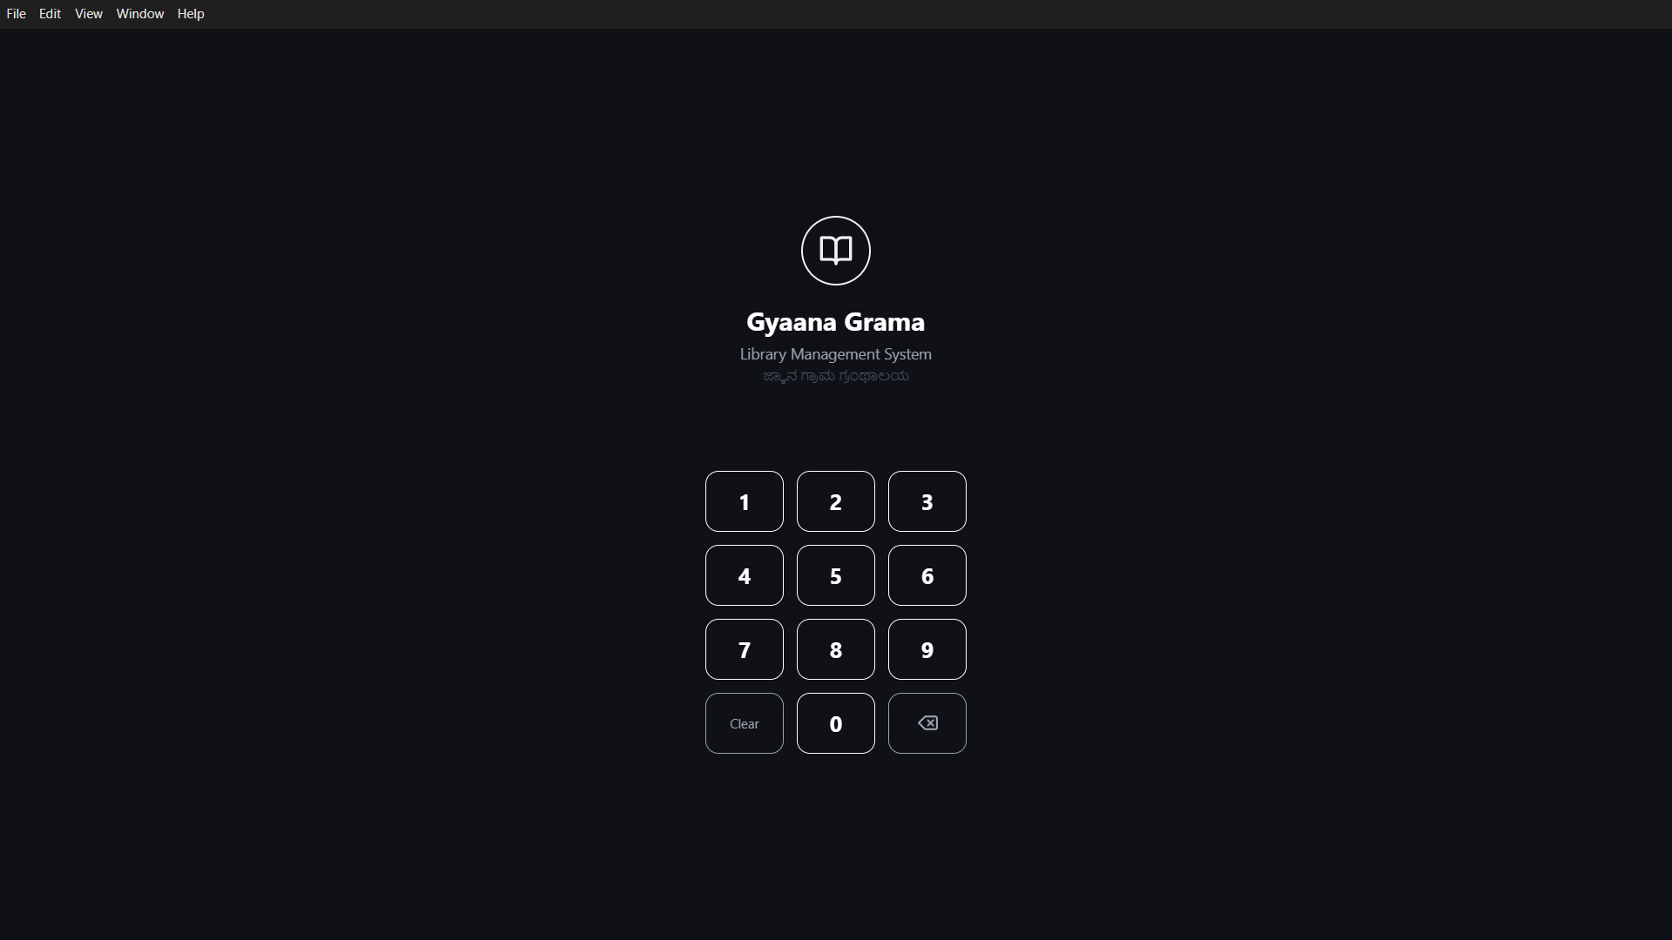
ಸ್ಲೈಡ್ 1 · ಲಾಗಿನ್
ನಿಮ್ಮ PIN ನೊಂದಿಗೆ ಲಾಗಿನ್ ಮಾಡಿ
ಅಪ್ಲಿಕೇಶನ್ ಪ್ರತಿ ಬಾರಿ ಈ ಪರದೆಗೆ ತೆರೆಯುತ್ತದೆ. ಅನ್‌ಲಾಕ್ ಮಾಡಲು ನಿಮ್ಮ 4-ಅಂಕಿ PIN ನಮೂದಿಸಿ.
🔑
ಹೇಗೆ ಲಾಗಿನ್ ಮಾಡಬೇಕು
ಅಪ್ಲಿಕೇಶನ್ ಲೋಗೋ + ಹೆಸರು
ನಿಮ್ಮ 4-ಅಂಕಿ PIN ನಿರ್ಮಿಸಲು ಸಂಖ್ಯಾ ಬಟನ್‌ಗಳನ್ನು ಟ್ಯಾಪ್ ಮಾಡಿ.
ಮೇಲ್ಭಾಗದಲ್ಲಿ ಡಾಟ್‌ಗಳು ಕಾಣಿಸಿಕೊಳ್ಳುತ್ತವೆ — ಪ್ರತಿ ಅಂಕಿಗೆ ಒಂದು ಡಾಟ್.
ಕೊನೆಯ ಅಂಕಿ ಅಳಿಸಲು ⌫ ಟ್ಯಾಪ್ ಮಾಡಿ, ಅಥವಾ ಹೊಸದಾಗಿ ಪ್ರಾರಂಭಿಸಲು Clear ಟ್ಯಾಪ್ ಮಾಡಿ.
ತಪ್ಪು PIN ದೋಷ ಸಂದೇಶ ತೋರಿಸುತ್ತದೆ — Clear ಟ್ಯಾಪ್ ಮಾಡಿ ಮತ್ತೆ ಪ್ರಯತ್ನಿಸಿ.
ಮೊದಲ ಬಾರಿ ಡೀಫಾಲ್ಟ್ PIN 1234 — ತಕ್ಷಣ ಬದಲಿಸಿ.
1–9, 0 ಕೀಗಳು
🎹
ಮುಖ್ಯ ಬಟನ್‌ಗಳು
1 – 9, 0
ಒಂದೊಂದಾಗಿ PIN ಅಂಕಿ ನಮೂದಿಸಿ
Clear
ಎಲ್ಲ ಅಂಕಿ ಅಳಿಸಿ — ಮೊದಲಿನಿಂದ ಪ್ರಾರಂಭ
ಸಂಖ್ಯೆ ಕೀಪ್ಯಾಡ್
⌫
ಕೊನೆಯ ಅಂಕಿ ಮಾತ್ರ ಅಳಿಸಿ
🔒 ಭದ್ರತಾ ಸಲಹೆ: Settings → Security ಮೂಲಕ ತಕ್ಷಣ PIN ಬದಲಿಸಿ. ನಿಮ್ಮ PIN ಹಂಚಿಕೊಳ್ಳಬೇಡಿ.
Clear
⌫ ಹಿಂದೆ ಅಳಿಸಿ

Slide 3
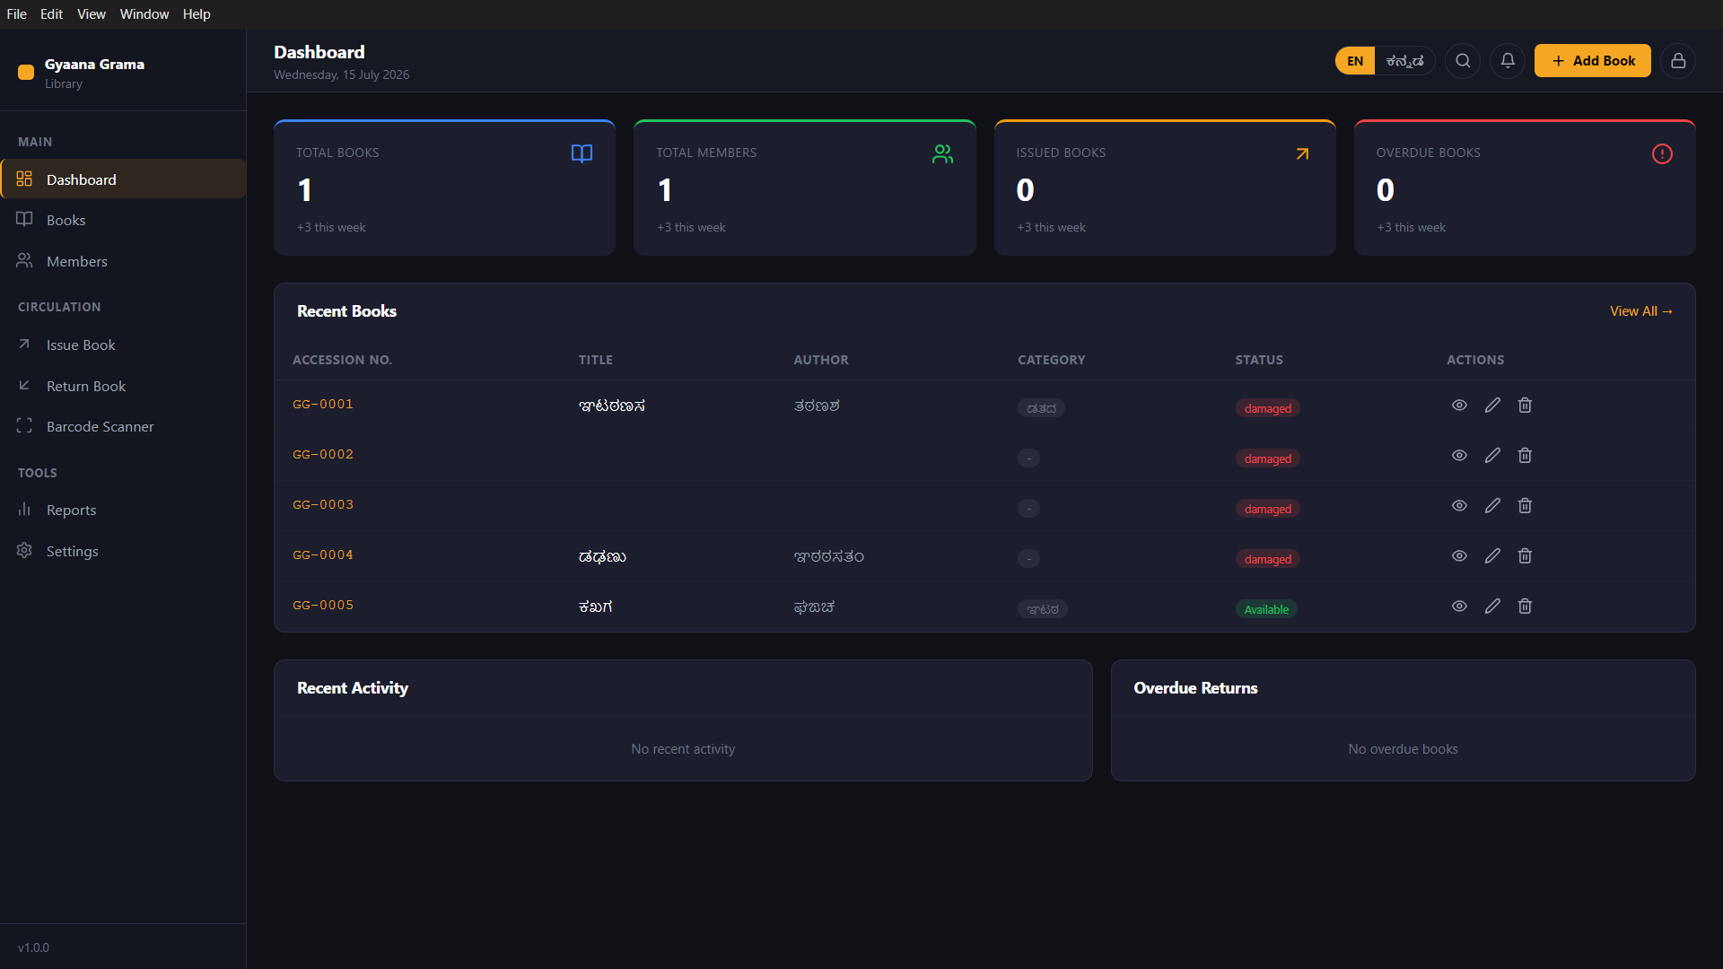
ಸ್ಲೈಡ್ 2 · ಡ್ಯಾಶ್‌ಬೋರ್ಡ್
ಡ್ಯಾಶ್‌ಬೋರ್ಡ್
ನಿಮ್ಮ ಕಮಾಂಡ್ ಸೆಂಟರ್ — ಲೈಬ್ರರಿ ತೆರೆಯುವ ಮೊದಲು ಪ್ರತಿ ಬೆಳಿಗ್ಗೆ ಪರಿಶೀಲಿಸಿ.
ಒಟ್ಟು
ಪುಸ್ತಕ
📚
ಎಲ್ಲ ಸ್ವರೂಪ ಮತ್ತು ಪ್ರಕಾರದ ಪ್ರತಿ ಪುಸ್ತಕ ಲೈಬ್ರರಿಗೆ ಸೇರಿಸಲಾಗಿದೆ.
ಒಟ್ಟು ಪುಸ್ತಕ
ಸದಸ್ಯರು
ವಿತರಿಸಿದ
ಅವಧಿ ಮೀರಿದ
ಸದಸ್ಯರು
👥
ಗ್ರಾಮದ ಎಲ್ಲ ನೋಂದಾಯಿತ ಎರವಲುದಾರರು.
ಇತ್ತೀಚಿನ ಪುಸ್ತಕ ಕೋಷ್ಟಕ
ವಿತರಿಸಿದ
↗️
ಪ್ರಸ್ತುತ ಚೆಕ್ ಔಟ್ ಆಗಿರುವ ಪುಸ್ತಕ — ಕಪಾಟಿನಲ್ಲಿ ಇಲ್ಲ.
ಅವಧಿ ಮೀರಿದ
⚠️
ನಿಗದಿ ದಿನಾಂಕ ಕಳೆದ ಪುಸ್ತಕ — ಕ್ರಮ ಅಗತ್ಯ.
ಇತ್ತೀಚಿನ ಚಟುವಟಿಕೆ
ಅವಧಿ ಮೀರಿದ ವಾಪಸಾತಿ

Slide 4
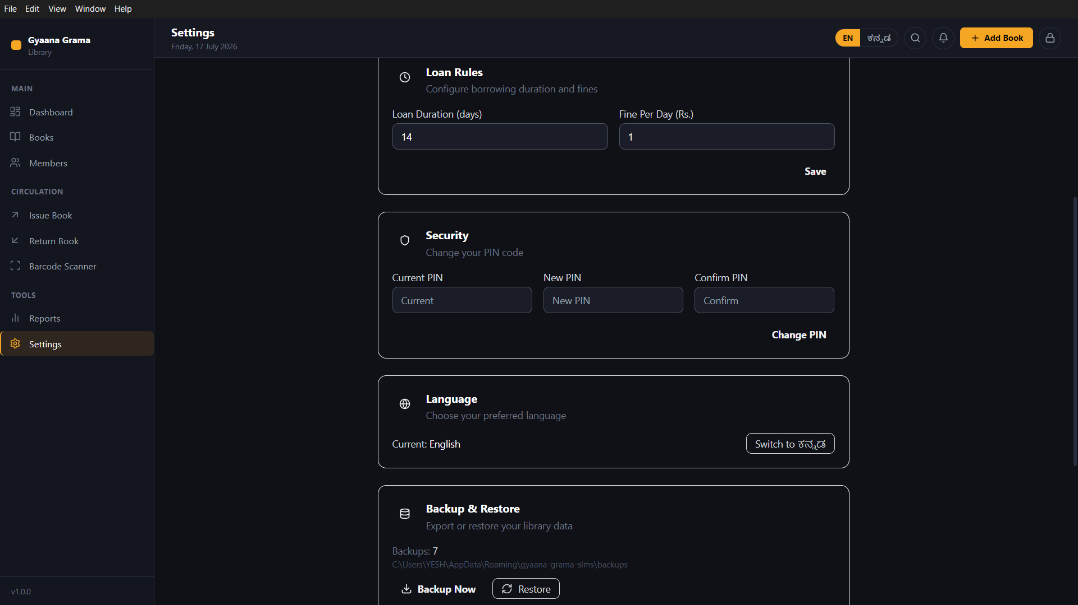
ಸ್ಲೈಡ್ 3 & 4 · ಸೆಟ್ಟಿಂಗ್ಸ್
ಸೆಟ್ಟಿಂಗ್ಸ್ — ನಿಯಮ, PIN ಮತ್ತು ಭಾಷೆ
ಲೈಬ್ರರಿ ಹೇಗೆ ಕಾರ್ಯನಿರ್ವಹಿಸುತ್ತದೆ ಎಂಬುದನ್ನು ನಿಯಂತ್ರಿಸುವ ಎಲ್ಲ ಸಂಗತಿ — ಎಲ್ಲ ವಿಭಾಗ ತಲುಪಲು Settings ನಲ್ಲಿ ಕೆಳಗೆ ಸ್ಕ್ರಾಲ್ ಮಾಡಿ.
A
ಸಾಲ ನಿಯಮ
⚖️
Loan Duration
ಸದಸ್ಯ ಪುಸ್ತಕ ಇಡಬಹುದಾದ ದಿನಗಳು (ಡೀಫಾಲ್ಟ್: 14)
Fine Per Day
ಪ್ರತಿ ತಡ ದಿನಕ್ಕೆ ₹ ದಂಡ (ಡೀಫಾಲ್ಟ್: ₹1)
Save button
Save ಟ್ಯಾಪ್ ಮಾಡಿ — ಎಲ್ಲ ಭವಿಷ್ಯದ ವಿತರಣೆಗಳಿಗೆ ತಕ್ಷಣ ಅನ್ವಯ
A ಸಾಲ ನಿಯಮ
B
PIN ಬದಲಿಸಿ
🔐
Current PIN
ಈಗ ಬಳಸುವ PIN ನಮೂದಿಸಿ
New PIN
ಆಯ್ಕೆ ಮಾಡಿದ ಹೊಸ 4-ಅಂಕಿ PIN
Confirm PIN
ಹೊಸ PIN ಮತ್ತೆ ನಮೂದಿಸಿ, ನಂತರ Change PIN ಟ್ಯಾಪ್ ಮಾಡಿ
B ಭದ್ರತೆ / PIN ಬದಲಿಸಿ
C
ಭಾಷಾ ಟಾಗಲ್
🌐
ಪ್ರಸ್ತುತ: English
"Switch to ಕನ್ನಡ" ಟ್ಯಾಪ್ ಮಾಡಿ ಬದಲಿಸಿ
C ಭಾಷಾ ಟಾಗಲ್
ತಕ್ಷಣ ಬದಲಾವಣೆ
ಇಡೀ ಅಪ್ಲಿಕೇಶನ್ UI ಒಮ್ಮೆಗೇ ಬದಲಾಗುತ್ತದೆ
ಮತ್ತೆ ಟಾಗಲ್
ಯಾವಾಗ ಬೇಕಾದರೂ English ಗೆ ಮರಳಲು ಮತ್ತೆ ಟ್ಯಾಪ್ ಮಾಡಿ
💡 ಬ್ಯಾಕಪ್ & ರಿಸ್ಟೋರ್ ಮತ್ತು Android ಆಮದು ಭಾಷಾ ವಿಭಾಗದ ಕೆಳಗಿದೆ — Settings ನಲ್ಲಿ ಕೆಳಗೆ ಸ್ಕ್ರಾಲ್ ಮಾಡಿ.

Slide 5
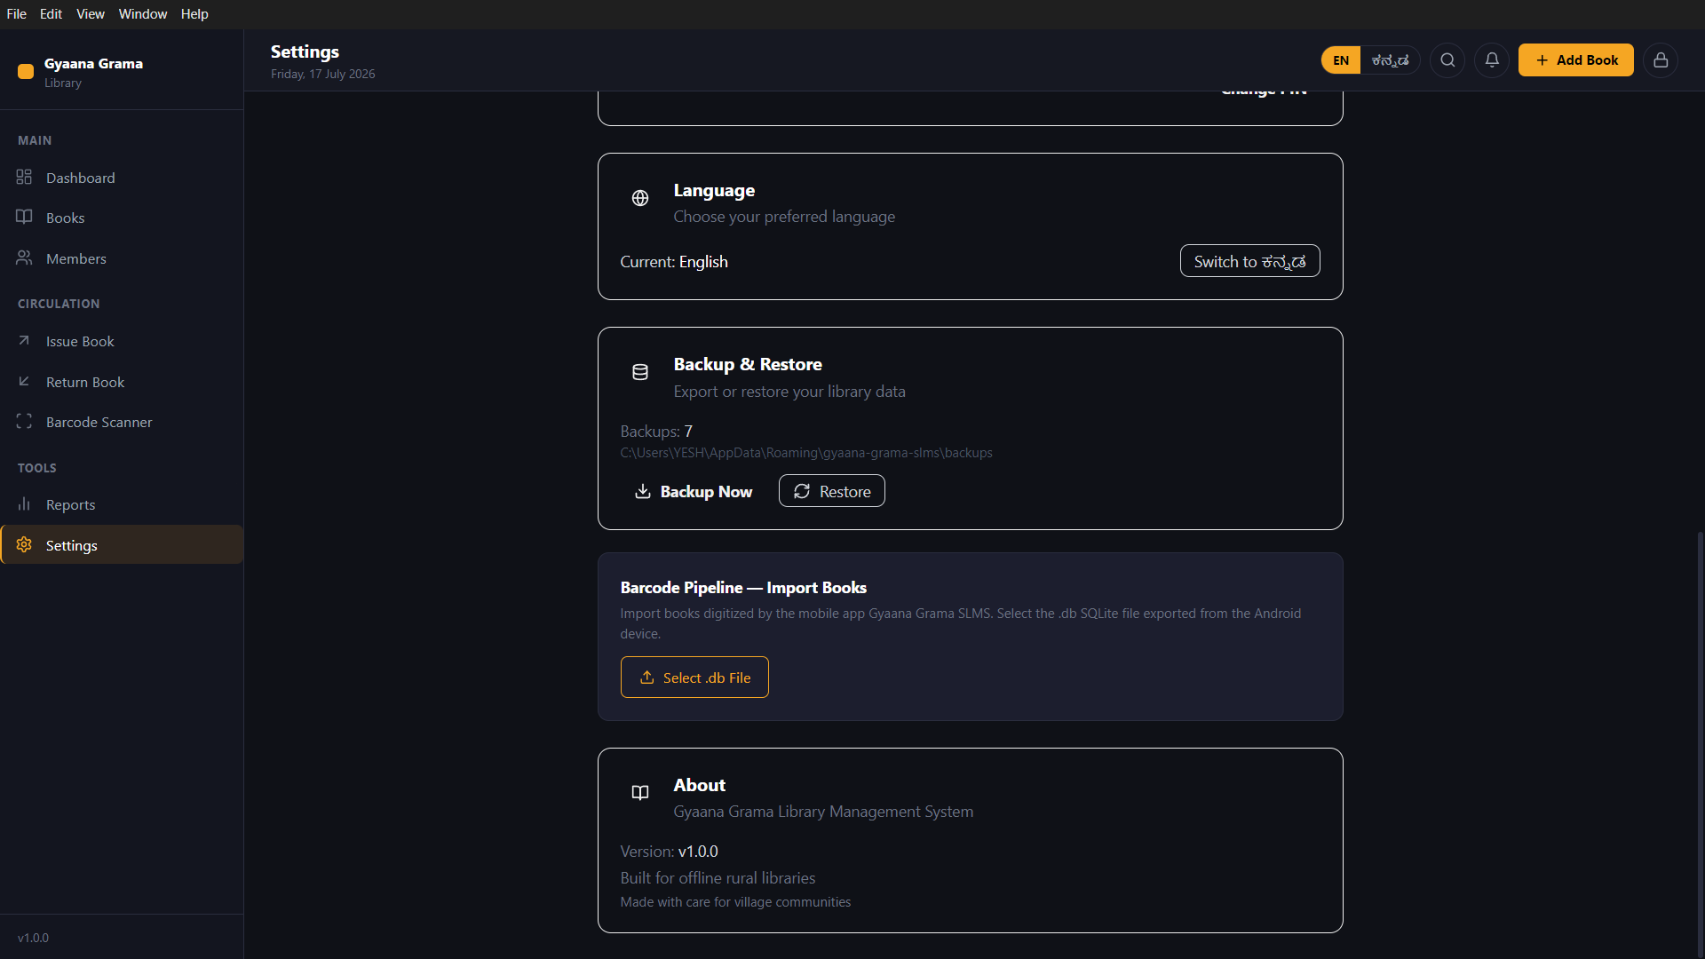
ಸ್ಲೈಡ್ 5 · ಬ್ಯಾಕಪ್ & ಆಮದು
ಬ್ಯಾಕಪ್ ಮತ್ತು Android ಆಮದು
ವಾರಕ್ಕೊಮ್ಮೆ ಡೇಟಾ ರಕ್ಷಿಸಿ. ವಲಸೆಯ ಸಮಯ ಒಮ್ಮೆ Android ಪುಸ್ತಕ ಆಮದು ಮಾಡಿ.
💾
ಬ್ಯಾಕಪ್ & ರಿಸ್ಟೋರ್
ನಿಮ್ಮ ಸುರಕ್ಷತಾ ಜಾಲ — ಪ್ರತಿ ವಾರ ಚಲಾಯಿಸಿ.
Backup Now
AppData/backups ಗೆ ಟೈಮ್‌ಸ್ಟ್ಯಾಂಪ್ .db ಫೈಲ್ ಉಳಿಸುತ್ತದೆ
Backups: 7
ಎಷ್ಟು ಬ್ಯಾಕಪ್ ಇದೆ ತೋರಿಸುತ್ತದೆ (7-ದಿನ ತಿರುಗು ವಿಂಡೋ)
Restore
ಡೇಟಾ ಹಾಳಾದರೆ ಯಾವುದೇ ಬ್ಯಾಕಪ್‌ಗೆ ಮರಳಿ
ಬ್ಯಾಕಪ್ & ರಿಸ್ಟೋರ್ ವಿಭಾಗ
📲
Android DB ಆಮದು (ಒಂದು ಬಾರಿ)
ಹಳೆಯ ಮೊಬೈಲ್ ಅಪ್ಲಿಕೇಶನ್‌ನಿಂದ ಪುಸ್ತಕ ವಲಸೆ ಮಾಡಿ.
Android ಅಪ್ಲಿಕೇಶನ್‌ನಿಂದ .db SQLite ಫೈಲ್ USB/Drive ಗೆ ರಫ್ತು ಮಾಡಿ.
"Select .db File" ಟ್ಯಾಪ್ ಮಾಡಿ ರಫ್ತು ಡೇಟಾಬೇಸ್ ಆಯ್ಕೆ ಮಾಡಿ.
ಪುಸ್ತಕ ಸ್ವಯಂಚಾಲಿತವಾಗಿ ಆಮದಾಗುತ್ತವೆ — GG-XXXX ID ಸ್ವಯಂ ನಿಯೋಜಿತ.
ನಕಲಿ ಶೀರ್ಷಿಕೆ (ಅದೇ ಶೀರ್ಷಿಕೆ + ಲೇಖಕ) ವಿಲೀನಗೊಳ್ಳುತ್ತದೆ, ದ್ವಿಗುಣಗೊಳ್ಳುವುದಿಲ್ಲ.
Android ಆಮದು ವಿಭಾಗ
⚡ ಆಮದು ಒಂದು ಬಾರಿ ಮಾತ್ರ. ನಂತರ ಎಲ್ಲ ಹೊಸ ಪುಸ್ತಕಕ್ಕೆ Add Book ಫಾರ್ಮ್ ಬಳಸಿ.

Slide 6
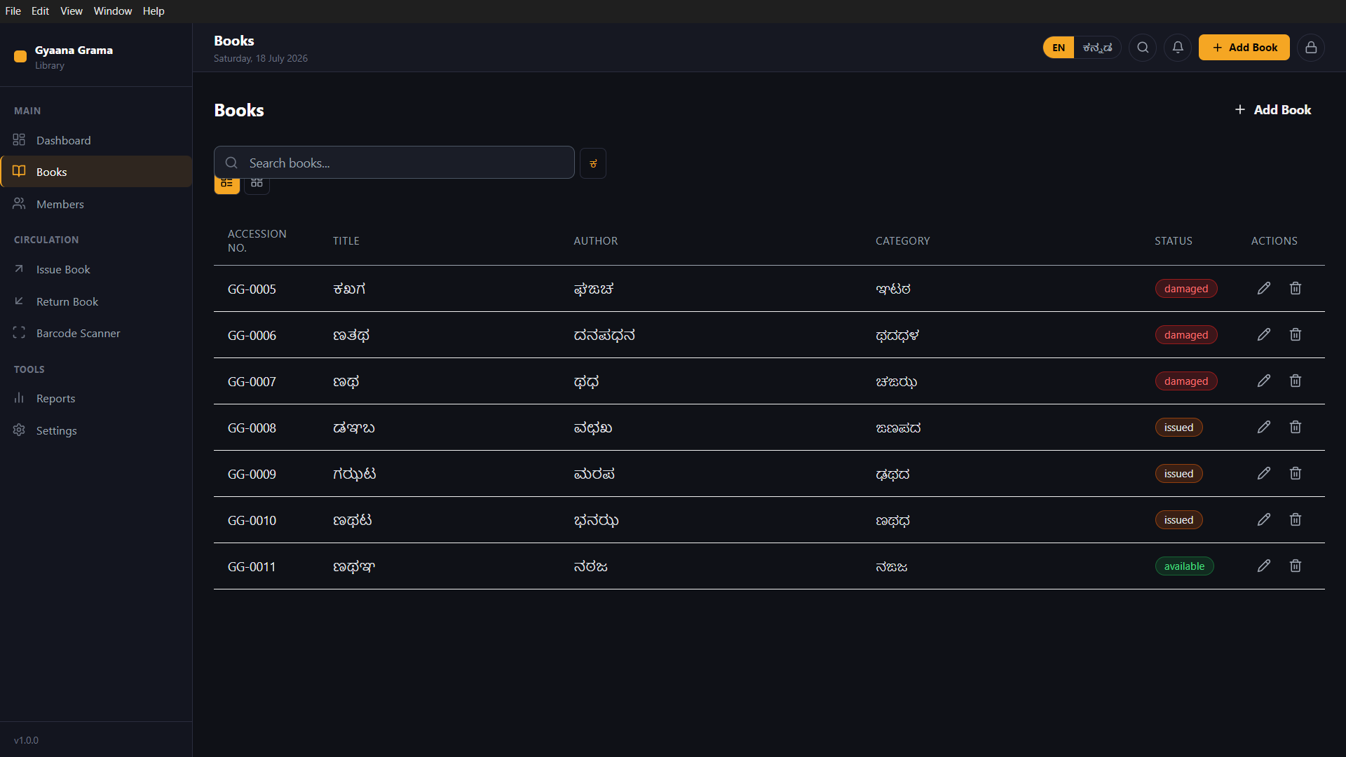
ಸ್ಲೈಡ್ 6 · ಪುಸ್ತಕಗಳು
ಪುಸ್ತಕ ಪಟ್ಟಿ — ಎಲ್ಲ ಶೀರ್ಷಿಕೆ
ಸತ್ನೂರು ಲೈಬ್ರರಿ ಸಂಗ್ರಹದ ಪ್ರತಿ ಪುಸ್ತಕ ಬ್ರೌಸ್, ಹುಡುಕಿ ಮತ್ತು ನಿರ್ವಹಿಸಿ.
ಸ್ಥಿತಿ ಬ್ಯಾಡ್ಜ್‌ಗಳು
ಲಭ್ಯ
ಕಪಾಟಿನಲ್ಲಿ — ಈಗ ವಿತರಿಸಬಹುದು
ಸರ್ಚ್ ಬಾರ್
+ ಪುಸ್ತಕ ಸೇರಿಸಿ ಬಟನ್
ವಿತರಿಸಿದ
ಸದಸ್ಯರಿಗೆ ಚೆಕ್ ಔಟ್ ಆಗಿದೆ
ಹಾನಿಗೊಳಗಾದ
ಮರು ಪ್ರಸಾರಕ್ಕೆ ಮುನ್ನ ದುರಸ್ತಿ ಅಗತ್ಯ
ಹಾನಿಗೊಳಗಾದ
ಪ್ರತಿ ಪುಸ್ತಕ ಸಾಲಿಗೆ ಆಯ್ಕೆ
🔍 View
ಸೈಡ್ ಪ್ಯಾನೆಲ್‌ನಲ್ಲಿ ಸಂಪೂರ್ಣ ಪುಸ್ತಕ ವಿವರ
✏️ Edit
ಯಾವುದೇ ಕ್ಷೇತ್ರ ನವೀಕರಿಸಿ — ಶೀರ್ಷಿಕೆ, ಲೇಖಕ, ಪ್ರಕಾರ…
ವಿತರಿಸಿದ
🗑️ Delete
ಶಾಶ್ವತವಾಗಿ ತೆಗೆದುಹಾಕಿ (ರದ್ದು ಮಾಡಲಾಗದು)
ಸರ್ಚ್ ಸಲಹೆಗಳು
ಲಭ್ಯ
ಪುಸ್ತಕ ಶೀರ್ಷಿಕೆ, ಲೇಖಕ ಹೆಸರು, ಅಥವಾ GG-XXXX ಅಕ್ಸೆಶನ್ ಸಂಖ್ಯೆ ಮೂಲಕ ಹುಡುಕಿ.
ಕನ್ನಡ ಲಿಪಿಗೆ ಬದಲಿಸಲು ಸರ್ಚ್ ಬಾರ್ ಪಕ್ಕದ ಕ ಬಟನ್ ಬಳಸಿ.
ತಿದ್ದಿ / ಅಳಿಸಿ
GG-XXXX IDs

Slide 7
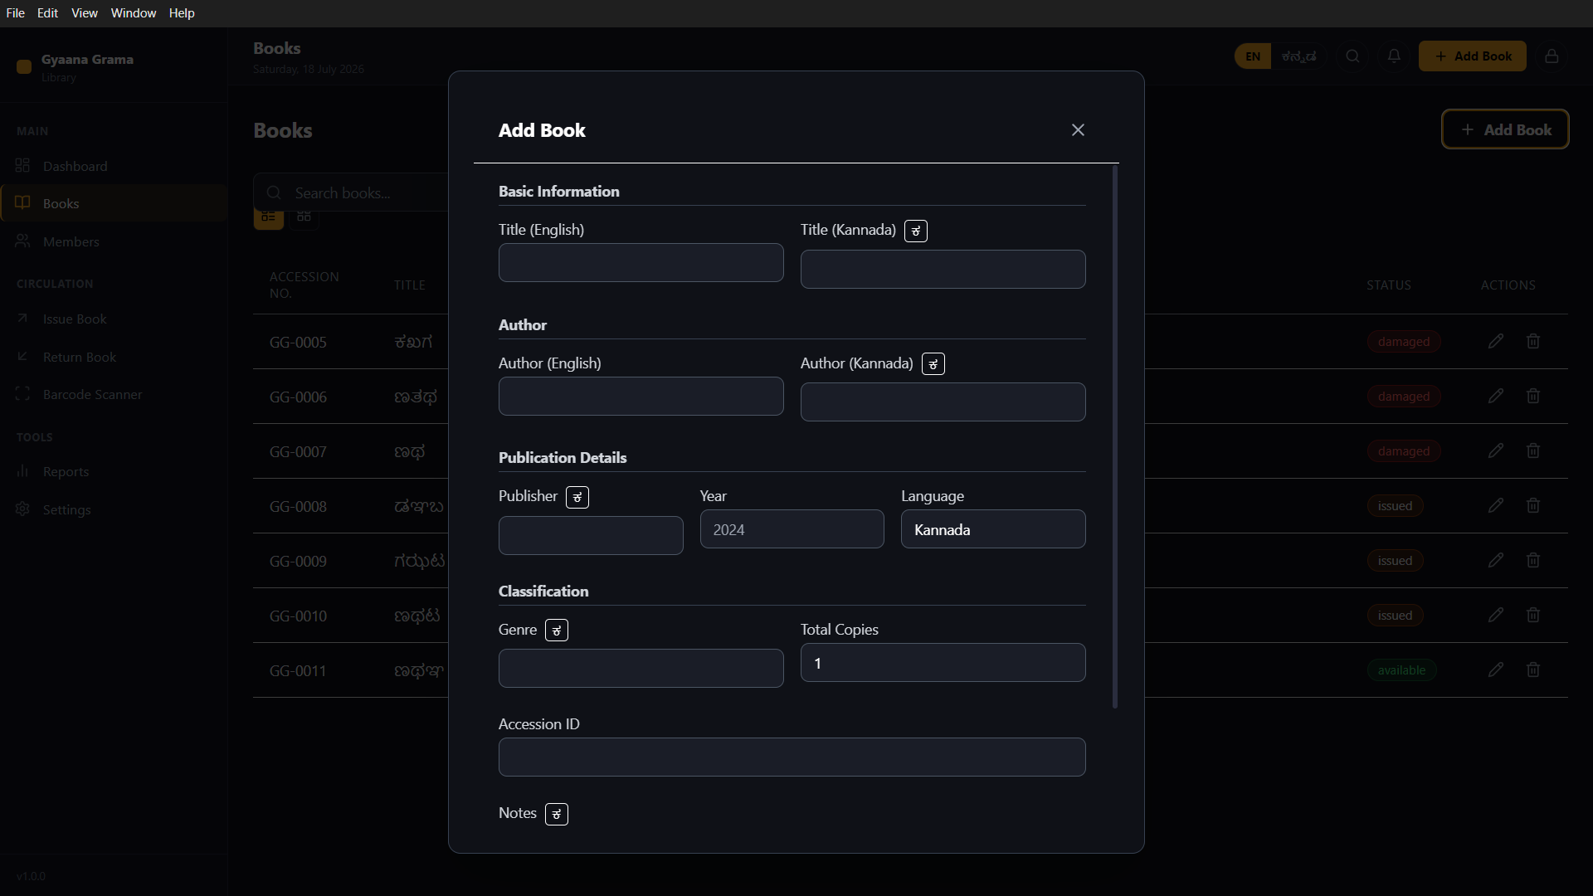
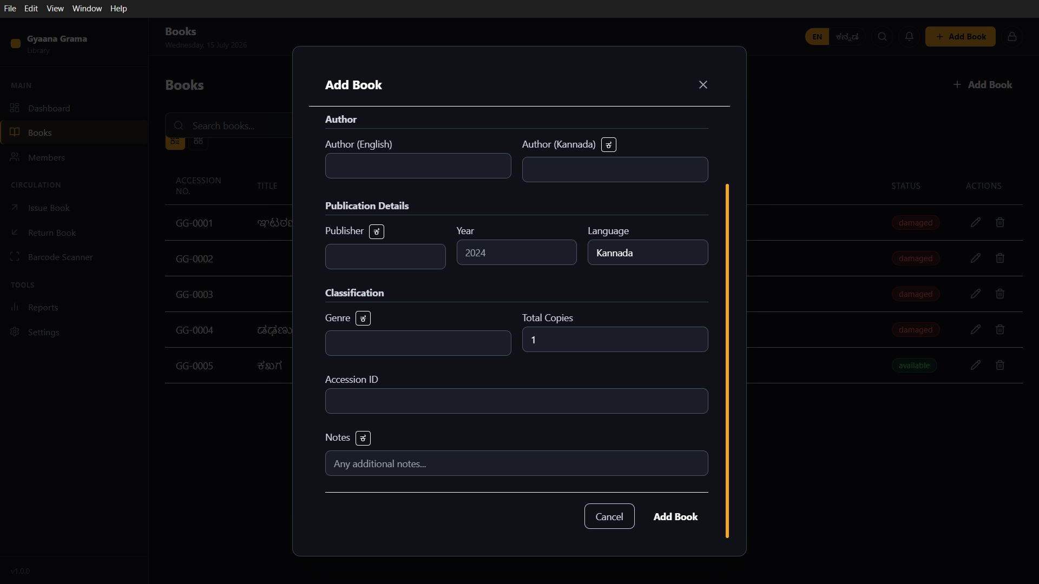
ಸ್ಲೈಡ್ 7 & 8 · ಪುಸ್ತಕ ಸೇರಿಸಿ
ಹೊಸ ಪುಸ್ತಕ ಸೇರಿಸಿ
ತೆರೆಯಲು: Books (ಸೈಡ್‌ಬಾರ್) → + Add Book (ಮೇಲ್ ಬಲ). ಫಾರ್ಮ್ ಮೇಲಿನಿಂದ ಕೆಳಗೆ ತುಂಬಿ.
ಎಲ್ಲ ಕ್ಷೇತ್ರಗಳು
★
ಶೀರ್ಷಿಕೆ (EN)
ಶೀರ್ಷಿಕೆ (KN)
ಶೀರ್ಷಿಕೆ EN + KN
ಲೇಖಕ EN + KN
★
ಲೇಖಕ (EN)
ಲೇಖಕ (KN)
ಲೇಖಕ EN + KN
ಪ್ರಕಾಶಕ
ಪ್ರಕಟಣೆ ವಿವರ
ವರ್ಷ
ಭಾಷೆ
ಪ್ರಕಾರ
ಪ್ರಕಟಣೆ ವಿವರ
ಪ್ರಕಾರ + ಪ್ರತಿ
ಒಟ್ಟು ಪ್ರತಿ
ಅಕ್ಸೆಶನ್ ID
ಅಕ್ಸೆಶನ್ ID (ಸ್ವಯಂ GG-XXXX)
ಟಿಪ್ಪಣಿ
ಪ್ರಕಾರ + ಪ್ರತಿ
ಅಕ್ಸೆಶನ್ ID
ಫಾರ್ಮ್ ಮೇಲ್ಭಾಗ
ಫಾರ್ಮ್ ಕೆಳಭಾಗ
★ = ಕಡ್ಡಾಯ
ಟಿಪ್ಪಣಿ + Add Book ಬಟನ್

Slide 8
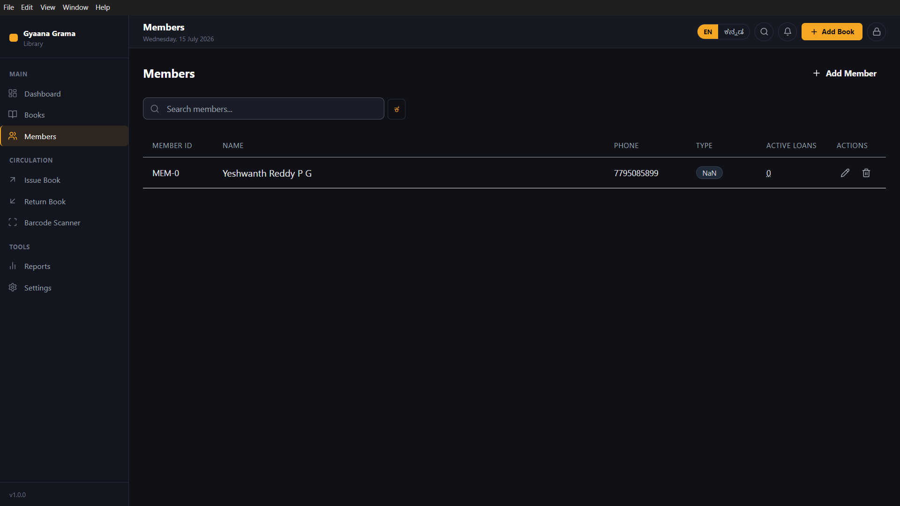
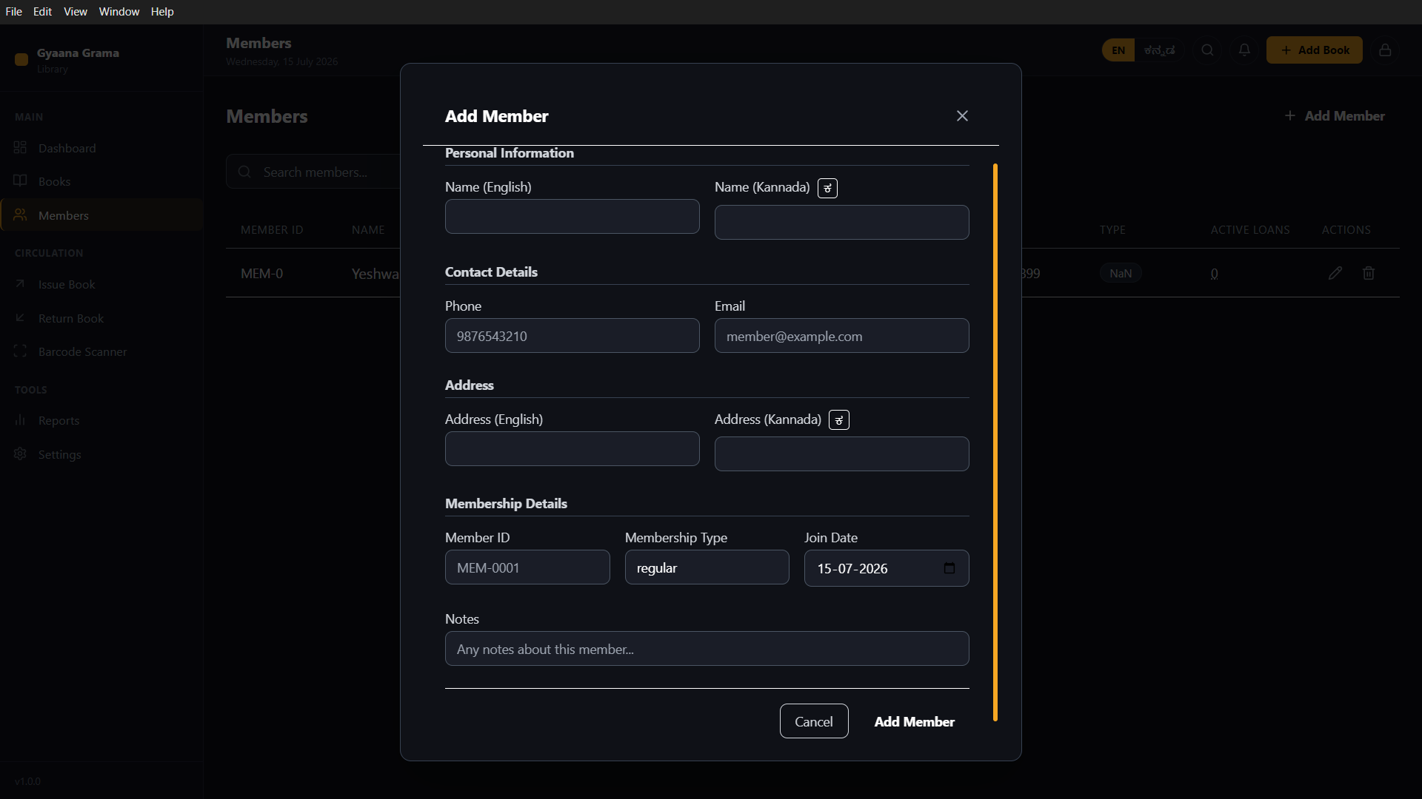
ಸ್ಲೈಡ್ 9 & 10 · ಸದಸ್ಯರು
ಸದಸ್ಯರು — ಪಟ್ಟಿ ಮತ್ತು ಹೊಸ ಸೇರ್ಪಡೆ
ಪ್ರತಿ ಎರವಲುದಾರ ನೋಂದಾಯಿತ ಸದಸ್ಯರಾಗಿರಬೇಕು.
ಸರ್ಚ್ ಬಾರ್
+ ಸೇರಿಸಿ
MEM-ID
ಹೆಸರು + ಫೋನ್
ವೈಯಕ್ತಿಕ ಮಾಹಿತಿ — ಹೆಸರು EN + KN
ಸಂಪರ್ಕ — ಫೋನ್ + ಇಮೇಲ್
ಟ್ಯಾಪ್
+ ಸದಸ್ಯ ಸೇರಿಸಿ
ವಿಳಾಸ EN + KN
ಸದಸ್ಯ ID (ಸ್ವಯಂ) + ಪ್ರಕಾರ + ದಿನಾಂಕ
💡 ಸದಸ್ಯ ID (MEM-XXXX) ಉಳಿಸಿದ ನಂತರ ಸ್ವಯಂ ನಿಯೋಜಿತ. ಸದಸ್ಯತ್ವ ಪ್ರಕಾರ "regular" ಡೀಫಾಲ್ಟ್. ಇಮೇಲ್ ಮತ್ತು ವಿಳಾಸ ಐಚ್ಛಿಕ.

Slide 9
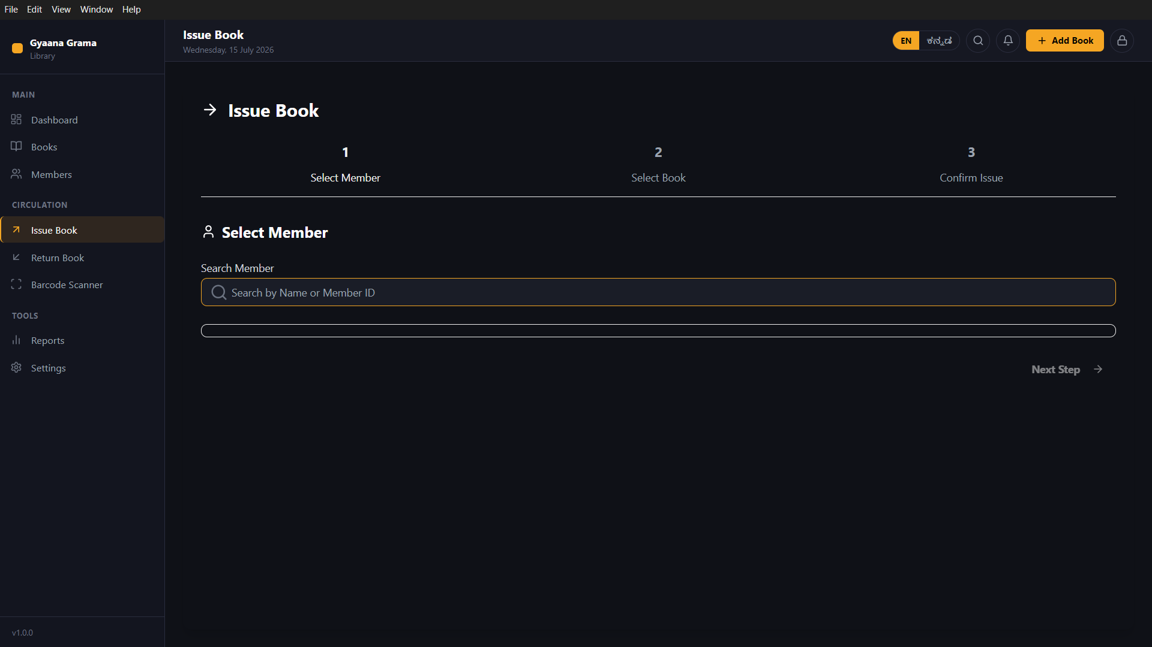
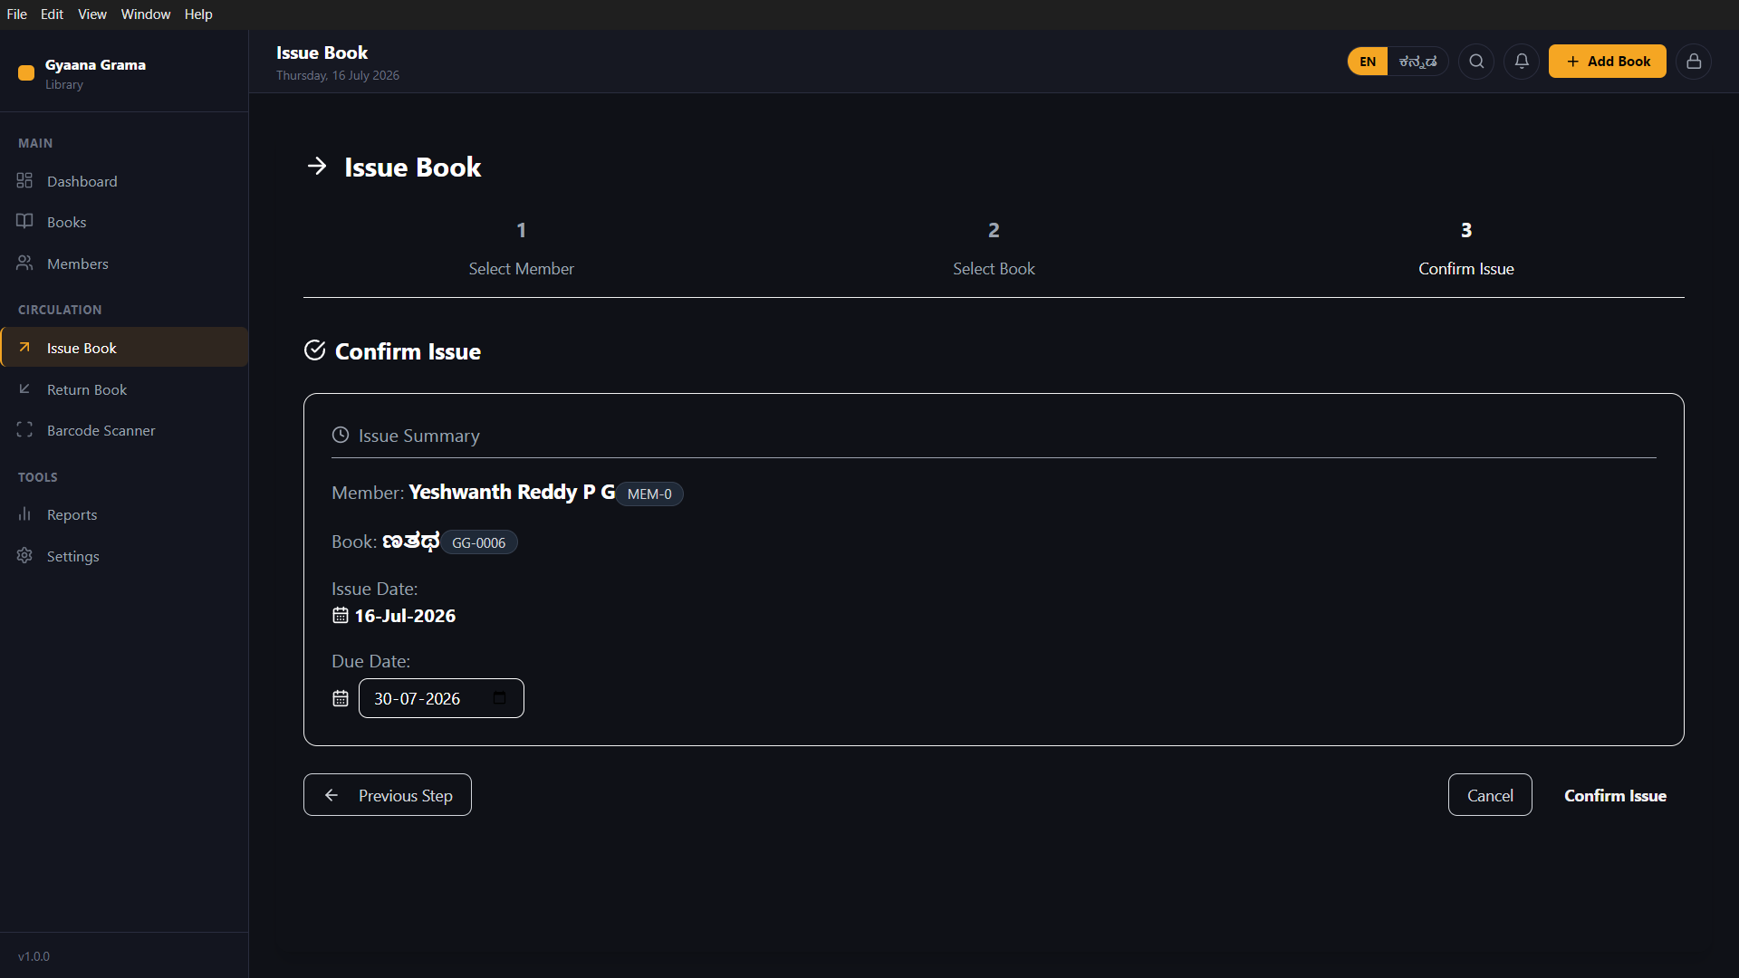
ಸ್ಲೈಡ್ 11 & 12 · ಪುಸ್ತಕ ವಿತರಿಸಿ
ಪುಸ್ತಕ ವಿತರಿಸಿ — 3-ಹಂತ ಪ್ರಕ್ರಿಯೆ
1
ಸದಸ್ಯ ಆಯ್ಕೆ
2
ಪುಸ್ತಕ ಆಯ್ಕೆ
3
ವಿತರಣೆ ದೃಢಪಡಿಸಿ
S
T
E
P
2
S
e
l
e
c
t
B
o
o
k
ಹಂತ ಸೂಚಕ (ಹಂತ 3 ಸಕ್ರಿಯ)
ಹೆಸರು ಅಥವಾ MEM-ID ಮೂಲಕ ಹುಡುಕಿ
ಸದಸ್ಯ ಹೆಸರು + MEM-ID ಚಿಪ್
ಫಲಿತಾಂಶ ಸಾಲು — ಸದಸ್ಯ ಆಯ್ಕೆ ಮಾಡಲು ಕ್ಲಿಕ್ ಮಾಡಿ
ಪುಸ್ತಕ ಶೀರ್ಷಿಕೆ + GG-XXXX ಚಿಪ್
ನಿಗದಿ ದಿನಾಂಕ (ದೃಢಪಡಿಸುವ ಮೊದಲು ತಿದ್ದಬಹುದು)
ವಿತರಣೆ ಸಾರಾಂಶ ಕಾರ್ಡ್
ಹಂತ 1
ವಿತರಣೆ ದೃಢಪಡಿಸಿ
ಹಂತ 3
💡 ನಿಗದಿ ದಿನಾಂಕ = ಇಂದು + ಸಾಲ ಅವಧಿ (Settings ನಿಂದ). ವಿಶೇಷ ಸಂದರ್ಭಗಳಲ್ಲಿ ಹಂತ 3 ರಲ್ಲಿ ದಿನಾಂಕ ತಿದ್ದಬಹುದು.

Slide 10
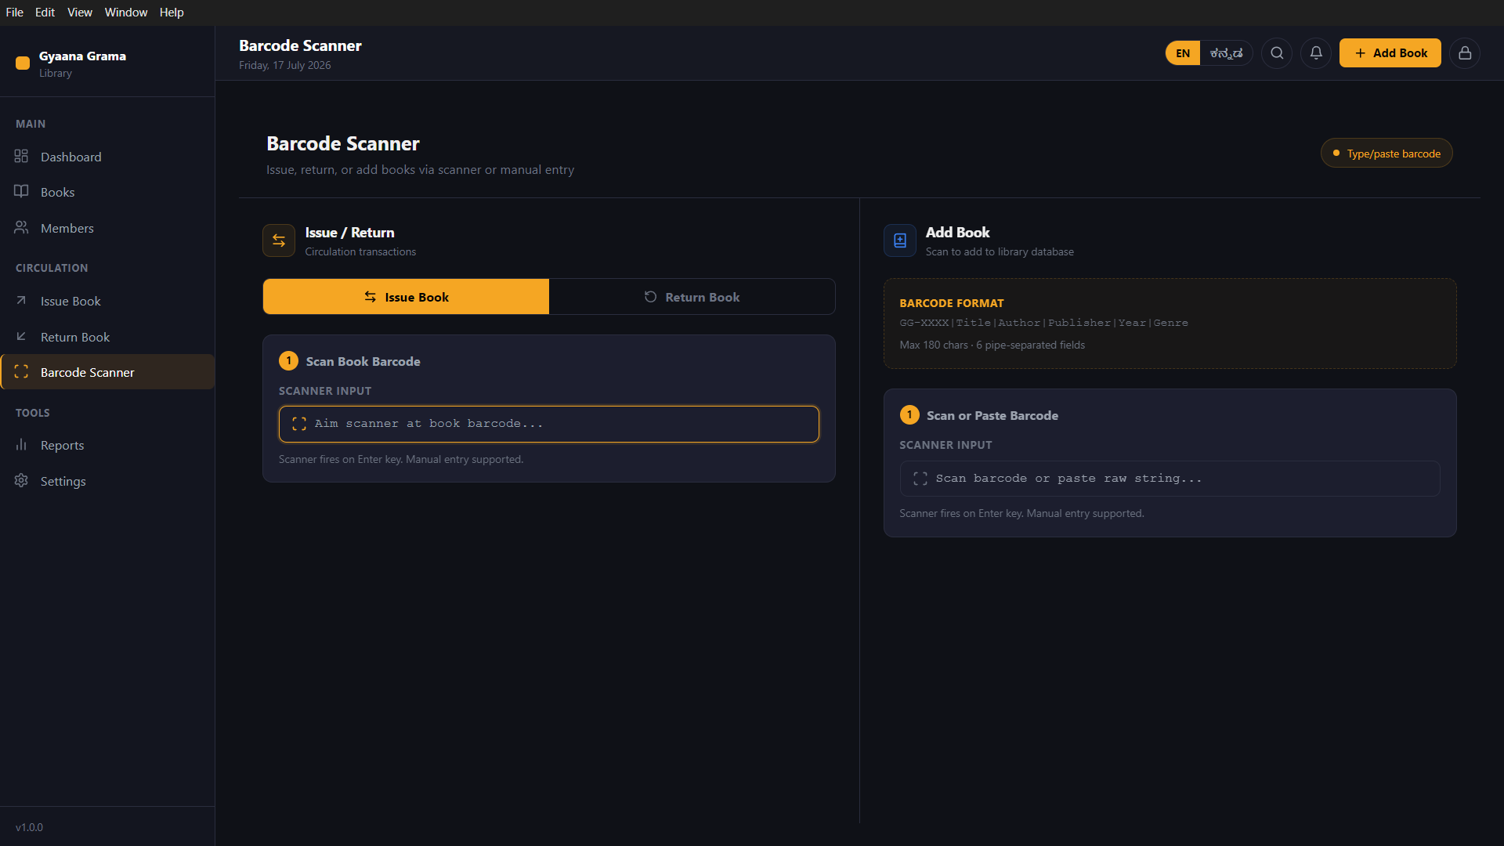
ಸ್ಲೈಡ್ 13 · ಬಾರ್‌ಕೋಡ್ ಸ್ಕ್ಯಾನರ್
ಬಾರ್‌ಕೋಡ್ ಸ್ಕ್ಯಾನರ್
ಪುಸ್ತಕ ವಿತರಿಸಲು, ವಾಪಸಾತಿ ಅಥವಾ ಸೇರಿಸಲು ವೇಗದ ಮಾರ್ಗ. ಎರಡು ಮೋಡ್, ಒಂದು ಪರದೆ.
↗️
ವಿತರಣೆ / ವಾಪಸಾತಿ ಮೋಡ್
ಟೈಪ್/ಪೇಸ್ಟ್ ಬಟನ್
Issue Book ಅಥವಾ Return Book ಟ್ಯಾಬ್ ಆಯ್ಕೆ ಮಾಡಿ.
Issue Book ಟ್ಯಾಬ್ (ಸಕ್ರಿಯ)
Return Book ಟ್ಯಾಬ್
Aim your USB/wireless scanner at the book's ISBN barcode.
Enter ಕೀ ಒತ್ತಿದಾಗ ಸ್ಕ್ಯಾನರ್ ಕೆಲಸ ಮಾಡುತ್ತದೆ — ಸದಸ್ಯ ಹುಡುಕಾಟ ಪ್ಯಾನೆಲ್ ತೆರೆಯುತ್ತದೆ.
ಬಾರ್‌ಕೋಡ್ ಫಾರ್ಮಾಟ್ ವಿಶೇಷ
ಸ್ಕ್ಯಾನರ್ ಇನ್‌ಪುಟ್ ಕ್ಷೇತ್ರ
ಸಾಮಾನ್ಯ 3-ಹಂತ ವಿತರಣೆ ಅಥವಾ ವಾಪಸಾತಿ ಪ್ರಕ್ರಿಯೆ ಪೂರ್ಣಗೊಳಿಸಿ.
📷
ಪುಸ್ತಕ ಸೇರಿಸಿ ಮೋಡ್ — ಫಾರ್ಮಾಟ್
ಪುಸ್ತಕ ಸೇರಿಸಿ ಪ್ಯಾನೆಲ್
ಪೈಪ್-ಬೇರ್ಪಡಿಸಿದ ಸ್ಟ್ರಿಂಗ್ (ಗರಿಷ್ಠ 180 ಅಕ್ಷರ):
ವಿತರಣೆ / ವಾಪಸಾತಿ ಪ್ಯಾನೆಲ್
GG-XXXX|Title|Author|Publisher|Year|Genre
6 ಪೈಪ್-ಬೇರ್ಪಡಿಸಿದ ಕ್ಷೇತ್ರ · ಪುಸ್ತಕ ಆಮದು ಮಾಡಲು Enter ಒತ್ತಿ.
ಸ್ಕ್ಯಾನರ್ ಇಲ್ಲವೇ? "Type/paste barcode" ಬಟನ್ ಬಳಸಿ (ಮೇಲ್ ಬಲ).
⚡ ಸೈಡ್‌ಬಾರ್ → CIRCULATION → Barcode Scanner

Slide 11
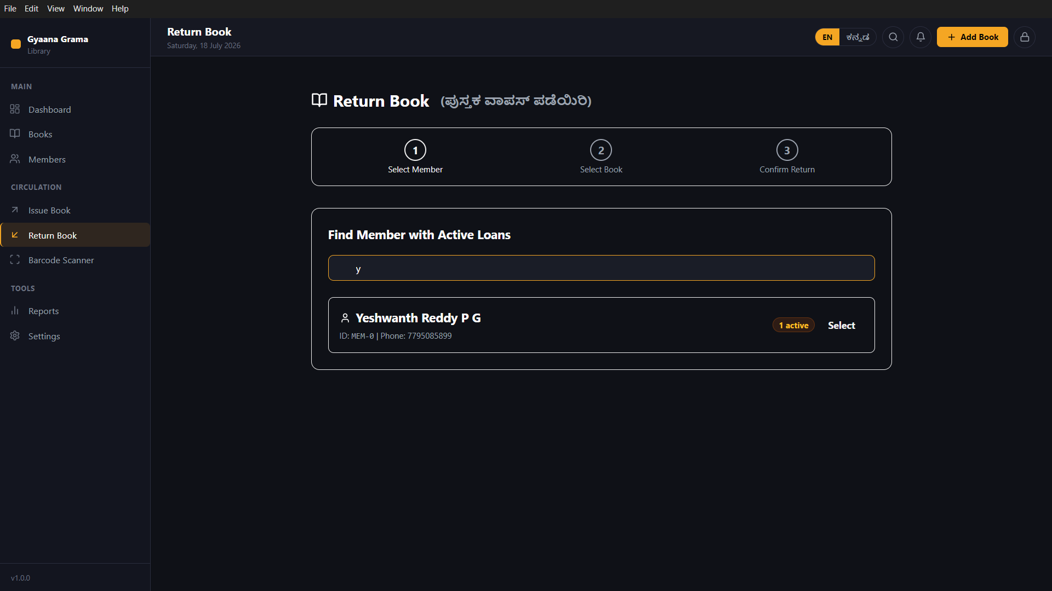
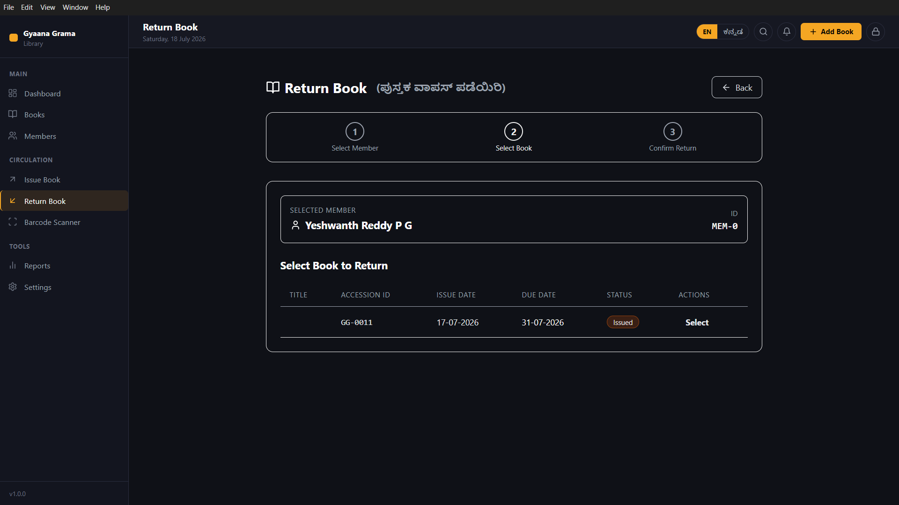
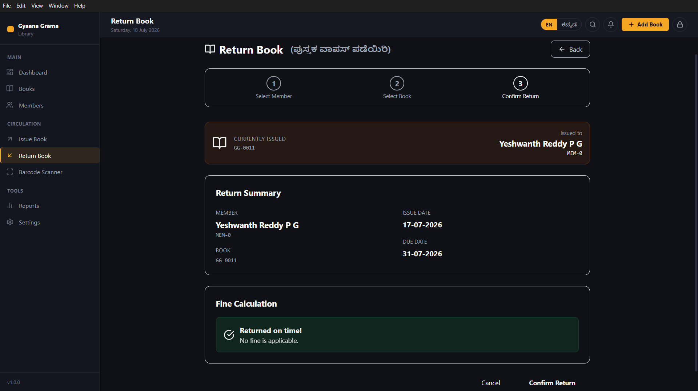
ಸ್ಲೈಡ್ 14–16 · ಪುಸ್ತಕ ವಾಪಸಾತಿ
ಪುಸ್ತಕ ವಾಪಸಾತಿ — 3-ಹಂತ ಪ್ರಕ್ರಿಯೆ
1
ಸದಸ್ಯ ಹುಡುಕಿ
2
ಪುಸ್ತಕ ಆಯ್ಕೆ
3
ದೃಢಪಡಿಸಿ ಮತ್ತು ದಂಡ
ಸಕ್ರಿಯ ಸಾಲ ಹೊಂದಿರುವ ಸದಸ್ಯ ಹುಡುಕಿ
ಹಂತ 3 ಸಕ್ರಿಯ
ಹಂತ ಬಾರ್ — ಹಂತ 2 ಸಕ್ರಿಯ
ಸರ್ಚ್ ಇನ್‌ಪುಟ್
ಪ್ರಸ್ತುತ ವಿತರಿಸಿದ ಬ್ಯಾನರ್
ಆಯ್ಕೆಯಾದ ಸದಸ್ಯ ಬ್ಯಾನರ್
Select
ಸದಸ್ಯ ಫಲಿತಾಂಶ + "1 active" ಬ್ಯಾಡ್ಜ್
GG-0011 · Issued · Select
ವಾಪಸಾತಿ ಸಾರಾಂಶ
ದಂಡ ಲೆಕ್ಕಾಚಾರ
ಹಂತ 1
ಹಂತ 2
ಹಂತ 3
💡 ನಿಗದಿ ದಿನಾಂಕದ ಒಳಗೆ ವಾಪಸಾದರೆ ದಂಡ = ₹0. ದಂಡ = ತಡ ದಿನ × ₹/ದಿನ. ಈ ದರ Settings → ಸಾಲ ನಿಯಮದಲ್ಲಿ ನಿಗದಿ.
ವಾಪಸಾತಿ ದೃಢಪಡಿಸಿ

Slide 12
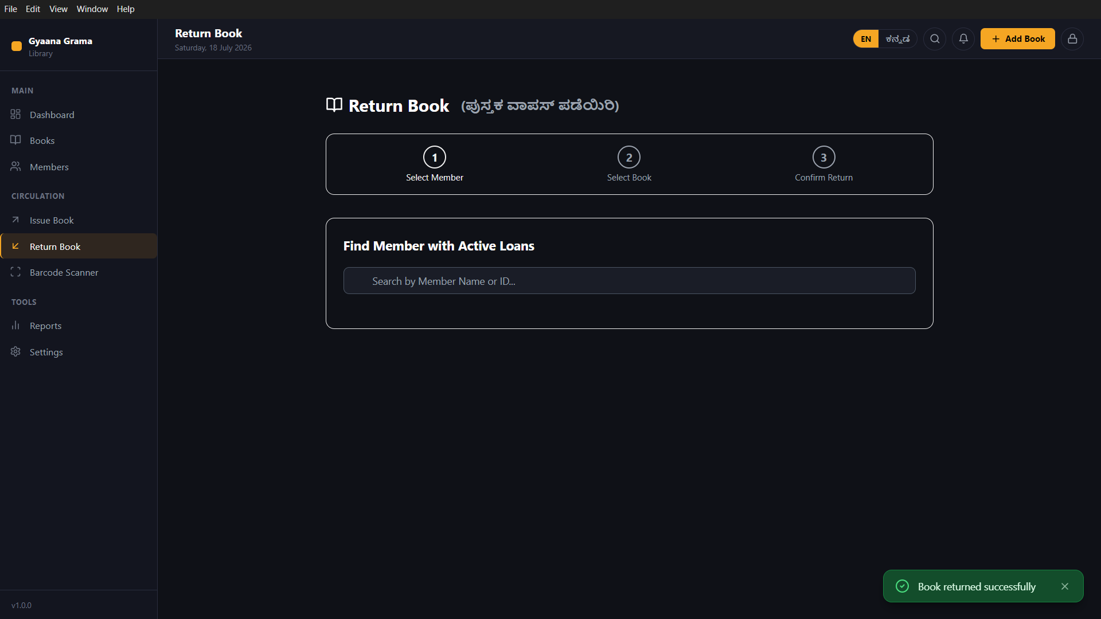
ಸ್ಲೈಡ್ 17 · ಯಶಸ್ಸು
ವಾಪಸಾತಿ ಯಶಸ್ಸು — ಟೋಸ್ಟ್ ಅಧಿಸೂಚನೆ
ಹಸಿರು ಟೋಸ್ಟ್ ವಾಪಸಾತಿ ಉಳಿದಿದೆ ಎಂದು ದೃಢಪಡಿಸುತ್ತದೆ. ಪುಸ್ತಕ ತಕ್ಷಣ ಮತ್ತೆ ಲಭ್ಯ.
✓
ಪುಸ್ತಕ ಯಶಸ್ವಿಯಾಗಿ ಹಿಂದಿರುಗಿಸಲಾಗಿದೆ
ಟೋಸ್ಟ್ ~3 ಸೆಕೆಂಡ್‌ನಲ್ಲಿ ಸ್ವಯಂ ಮರೆಯಾಗುತ್ತದೆ
✅
ವಾಪಸಾತಿ ನಂತರ ಏನಾಗುತ್ತದೆ
ಪುಸ್ತಕ ಸ್ಥಿತಿ ತಕ್ಷಣ "Available" ಗೆ ಬದಲಾಗುತ್ತದೆ.
Member's Active Loans count drops by 1.
ವ್ಯವಹಾರ ಇತ್ತೀಚಿನ ಚಟುವಟಿಕೆಯಲ್ಲಿ ದಾಖಲಾಗುತ್ತದೆ.
ಡ್ಯಾಶ್‌ಬೋರ್ಡ್ "Issued" ಸಂಖ್ಯೆ 1 ರಿಂದ ಕಡಿಮೆಯಾಗುತ್ತದೆ.
ಅವಧಿ ಮೀರಿದ ನಮೂದು ತೆರವಾಗುತ್ತದೆ (ಅನ್ವಯವಾದರೆ).
⚠️ If NO toast appears — the return did NOT save. Check the book's status in the Books list before the member leaves the library.
"ಪುಸ್ತಕ ಯಶಸ್ವಿಯಾಗಿ ಹಿಂದಿರುಗಿಸಲಾಗಿದೆ"

Slide 13
ತ್ವರಿತ ಉಲ್ಲೇಖ
ಸಂಪೂರ್ಣ ವ್ಯವಸ್ಥೆ ವರ್ಕ್‌ಫ್ಲೋ
ಗ್ರಂಥಾಲಯಾಧ್ಯಕ್ಷ ಮಾಡುವ ಪ್ರತಿ ಕ್ರಿಯೆ — ಒಂದೇ ನೋಟದಲ್ಲಿ.
🔐 PIN ಲಾಗಿನ್
📊 ಡ್ಯಾಶ್‌ಬೋರ್ಡ್
📚 ಪುಸ್ತಕ ಪಟ್ಟಿ
↗️ ಪುಸ್ತಕ ವಿತರಿಸಿ (1→2→3)
👥 ಸದಸ್ಯ ಪಟ್ಟಿ
➕ ಪುಸ್ತಕ ಸೇರಿಸಿ ಫಾರ್ಮ್
✅ ವಿತರಿಸಿದ · ದಿನಾಂಕ ನಿಗದಿ
➕ ಸದಸ್ಯ ಸೇರಿಸಿ
✅ ಉಳಿದಿದೆ · GG-XXXX
↩️ ಪುಸ್ತಕ ವಾಪಸಾತಿ (1→2→3)
✅ MEM-XXXX ನಿಯೋಜಿತ
✅ ವಾಪಸಾದ · ದಂಡ ಲೆಕ್ಕ
⚡ ಬಾರ್‌ಕೋಡ್ ಸ್ಕ್ಯಾನರ್ — ಟೈಪ್ ಇಲ್ಲದೆ ವೇಗದ ವಿತರಣೆ / ವಾಪಸಾತಿ / ಪುಸ್ತಕ ಸೇರಿಸಿ
⚙️ ಸೆಟ್ಟಿಂಗ್ಸ್ (ಸೈಡ್‌ಬಾರ್ → TOOLS): ಸಾಲ ಅವಧಿ · ದಿನ ದಂಡ · PIN ಬದಲಿ · ಭಾಷೆ · ಬ್ಯಾಕಪ್ · Android ಆಮದು

